Slide 1
拷贝构造函数
一种特殊的构造函数，具有一般构造函数的特性
只含有一个形参，且为本类对象的引用
拷贝构造函数的原型为：
<类名>(<类名>&);
作用:使用一个已存在的对象去初始化另一个正在创建的对象
类对象间的赋值，由拷贝构造函数实现（通过深拷贝或浅拷贝的方式）

Slide 2
拷贝构造函数
系统会自动生成缺省的拷贝构造函数，实现对象间的拷贝（浅拷贝）
使用下列形式的说明语句
<类名> <对象名2>(<对象名1>);
<类名> <对象名2> = <对象名1>;
对象作为函数的赋值参数
函数的返回值为类的对象
当程序出现上述三类情况时，自动调用拷贝构造函数

Slide 3
拷贝构造函数
显式拷贝构造函数（深拷贝）
在某些情况下，必须在类定义中给出显式拷贝构造函数，以实现用户指定的拷贝功能（深拷贝）
假设在某类的普通构造函数中分配并使用了某些系统资源，而且在该类的析构函数中释放了这些资源。如果执行“浅拷贝”，使两个对象使用相同的系统资源，调用析构函数将会两次释放相同的资源而导致错误。
给出显式的拷贝构造函数，可以在实现拷贝的过程中，为“被拷贝”的对象分配新的系统资源，避免了重复释放资源的错误

Slide 4
拷贝构造函数
【例7.18】默认拷贝构造函数产生的问题
//MyClass.h
class MyClass
{
char *name;
public:
MyClass(char *);
~MyClass();
void print();
};

Slide 5
//MyClass.cpp
#include<iostream.h>
#include<string.h>
#include"MyClass.h"
MyClass::MyClass(char *n){
name = new char[strlen(n)+1];
strcpy(name,n);
}
MyClass::~MyClass(){
delete []name;
}
void MyClass::print(){
cout<<"Member name="<<name<<endl;
}

Slide 6
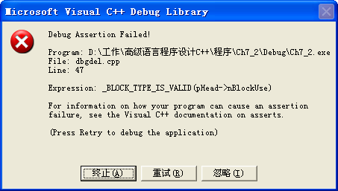
//Main.cpp
#include<iostream.h>
#include"MyClass.h"
void main(){
char *p = new char[20];
cin>>p;
MyClass MyObj(p);
MyClass MyObj1=MyObj;//执行拷贝构造函数
MyObj.print();
MyObj1.print();
}
运行结果：
abcde
Member name=abcde
Member name=abcde

Slide 7
【例7.18】自定义拷贝构造函数
//MyClass.h
class MyClass
{
char *name;
public:
MyClass(char *);
MyClass(MyClass&);
~MyClass();
void print();
};

Slide 8
//MyClass.cpp
#include<iostream.h>
#include<string.h>
#include"MyClass.h"
MyClass::MyClass(char *n){
name = new char[strlen(n)+1];
strcpy(name,n);
}
//自定义拷贝构造函数，实现深拷贝
MyClass::MyClass(MyClass& CopyObj){
name = new char[strlen(CopyObj.name)+1];
strcpy(name,CopyObj.name);
}

Slide 9
MyClass::~MyClass(){
delete []name;
}
void MyClass::print(){
cout<<"Member name="<<name<<endl;
}

Slide 10
//Main.cpp
#include<iostream.h>
#include"MyClass.h"
void main(){
char *p = new char[20];
cin>>p;
MyClass MyObj(p);
MyClass MyObj1=MyObj;//执行拷贝构造函数
MyObj.print();
MyObj1.print();
}

Slide 11
【例7.18】自定义拷贝构造函数无法解决“三种情况”之外的对象赋值问题
//Main.cpp
#include<iostream.h>
#include"MyClass.h"
void main(){
char *p = new char[20];
cin>>p;
MyClass MyObj(p),MyObj1("lmnop");
MyClass TempObj = MyObj;//执行拷贝构造函数
MyObj = MyObj1;//赋值语句，未执行拷贝构造函数
MyObj1 = TempObj;
MyObj.print(); MyObj1.print();
}

Slide 12
【例7.18】自定义拷贝构造函数无法解决“三种情况”之外的对象赋值问题，两种解决方案：
重载赋值运算符“=”
自定义成员函数，实现对象赋值
//MyClass.h
class MyClass
{
char *name;
public:
MyClass(char *);
MyClass(MyClass&);
void CopyMyClassObj(MyClass);
//自定义成员函数，实现对象赋值
MyClass operator=(MyClass&);
//重载赋值运算符
~MyClass();
void print();
};

Slide 13
//MyClass.cpp
#include<iostream.h>
#include<string.h>
#include"MyClass.h"
MyClass::MyClass(char *n)
{
name = new char[strlen(n)+1];
strcpy(name,n);
}
MyClass::MyClass(MyClass& CopyObj)
{
name = new char[strlen(CopyObj.name)+1];
strcpy(name,CopyObj.name);
}

Slide 14
void MyClass::CopyMyClassObj(MyClass temp){
name =new char[strlen(temp.name)+1];
strcpy(name,temp.name);
}
MyClass MyClass::operator=(MyClass &temp){
name = new char[strlen(temp.name)+1];
strcpy(name,temp.name);
return *this;
}
MyClass::~MyClass(){
delete []name;
}
void MyClass::print(){
cout<<"Member name="<<name<<endl;
}

Slide 15
//Main.cpp
#include<iostream.h>
#include"MyClass.h"
void main(){
char *p = new char[20];
cin>>p;
MyClass MyObj(p); //执行构造函数
MyClass MyObjSwap("lmnop"); //执行构造函数
MyClass MyObj1 = MyObj;//执行拷贝构造函数
MyObj = MyObjSwap;
//未执行拷贝构造函数，执行赋值运算符重载函数
MyObjSwap= MyObj1;
//MyObj.CopyMyClassObj(MyObjSwap);//调用成员函数
//MyObjSwap.CopyMyClassObj(MyObj1);//调用成员函数
MyObj.print();
MyObj1.print();
MyObjSwap.print();
}

Slide 16
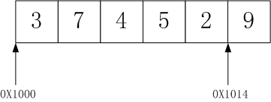
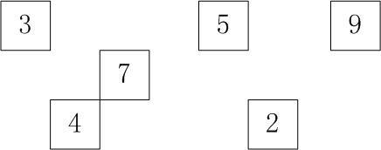
链表
链表的定义
重要的线性结构
功能与数组类似
与数组的区别
数组存放数据的地址是连续的
链表存放数据的地址是不连续的

Slide 17

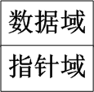


链表
NULL
链表类型定义
节点类
数据域
保存链表中的数据，可以是基本类型或类类型
指针域
指向下一个节点所在的地址
链表类
头指针
指向链表第一个节点所在的地址
尾指针
指向链表最后一个节点所在的地址

Slide 18
链表节点类
class Node
{
private:
int num;
Node* next;
static int TotalCount;//统计链表节点的数量
public:
Node(int n);
~Node();
};

Slide 19
链表类
class List
{
private:
Node* head;
Node* tail;
int nodeCount;//链表节点的数量
public:
List();
void Insert(int n);//插入节点
void Remove(int n);//删除节点
void Find(int n);//查找节点
void Print();//打印链表的数据项
};

Slide 20
链表的主要操作
建立链表
遍历链表
显示链表
插入节点
删除节点
查找节点

Slide 21
建立链表
建立并初始化节点类对象
Node ListNode(node_num);
//构造函数代码略
头指针、尾指针均指向该对象
Node *head = &ListNode;
Node *tail = head;
NULL

Slide 22
遍历链表、显示链表数据
建立临时指针
Node *curr = head;
通过循环，由头指针所指地址，移动到尾指针所指地址，每移动到一个节点访问该节点保存的数据
while(curr!=tail){
cout<<curr -> num;//访问数据
curr = curr -> next;
}

Slide 23
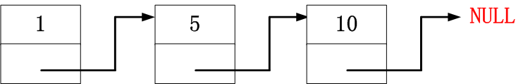
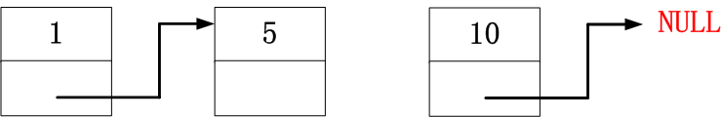



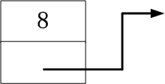

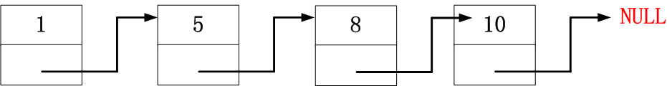
插入节点

Slide 24
节点插入成员函数
实现链表节点的有序插入（由小到大）
void List::Insert(int n)
{
Node* tmp=new Node(n);//建立并初始化待插入节点
if(head==NULL)//链表头指针为空，即链表未建立
{
head=tail=tmp;
nodeCount++;
}

Slide 25
else
{
if(n<head->num)//当前数据小于链表头结点保存的数据
{
tmp->next=head;
head=tmp;
nodeCount++;
return;
}
if(n>tail->num)//当前数据大于链表尾结点保存的数据
{
tail->next=tmp;
tail=tmp;
nodeCount++;
return;
}

Slide 26
Node* curr=head;
while(curr->next!=NULL)//寻找合适的插入位置
{
if((curr->num<=n)&&(curr->next->num>n))
{
tmp->next=curr->next;
curr->next=tmp;
nodeCount++;
return;
}
curr=curr->next;
}//end while
}//end else
}//end function

Slide 27
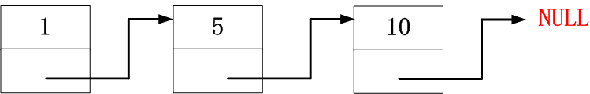
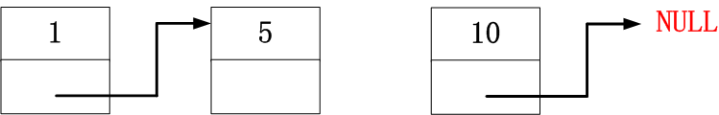

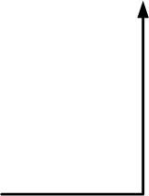
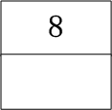
插入节点

Slide 28
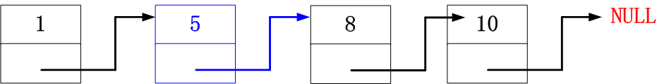

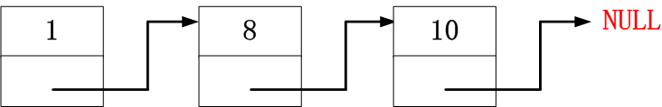
删除节点

Slide 29
链表
查找节点
在链表节点遍历过程中，判断当前节点的数据与待查找数据是否相同，相同则输出该节点位置
遍历到达尾指针时，链表仍然没有符合要求的数据，则输出“节点未找到”

Slide 30
链表的创建与使用
主函数中进行链表的创建以及对链表进行各类操作
void main(){
List list;
int count;
cout<<endl<<"Please input the count of the node of the list: ";
cin>>count;
srand(time(0));//生成随机数，作为链表节点保存的数据
for(int i=1;i<=count;i++) {
int tmp = rand()%100;
list.Insert(tmp);
}
list.Print();

Slide 31
int number;
cout<<endl<<"Please input the number of the node you want to insert: ";
cin>>number;
list.Insert(number);
list.Print();
cout<<endl<<"Please input the number of the node you want to delete: ";
cin>>number;
list.Remove(number);
list.Print();
cout<<endl<<"Please input the number of the node you want to search: ";
cin>>number;
list.Find(number);
list.Print();
}

Slide 32
作业7.3
随机生成n个整数，按照节点数据由小到大的顺序构造有序链表，完善节点类和链表类的如下成员函数：
成员函数：Remove( ),链表节点删除
成员函数：Find( ),链表节点查找
成员函数：Print( ),按顺序输出链表全部节点的数据项
其它未定义成员函数，包括节点类的构造函数与析构函数、链表类的构造函数

